Slide 1
Program Konferencije Koke
2022./2023.

Slide 2

Sadržaj
Opis zadatka
Funkcionalni zahtjevi
Nefunkcionalni zahtjevi i zahtjevi domene primjene
Korišteni alati i tehnologije
Arhitektura
Vremenska linija razvoja
Raspodjela po članovima unutar tima
Iskustva

Slide 3
Opis zadatka
Razvoj PP za stvaranje web aplikacije “Program Konferencije”
PP pruža učinkovit informacijski sustav koji omogućuje:
praćenje dolazaka sudionika na konferenciju
sudjelovanje sudionika u glavnim i popratnim događanjima na konferenciji
davanje svih potrebnih informacija sudionicima

Slide 4
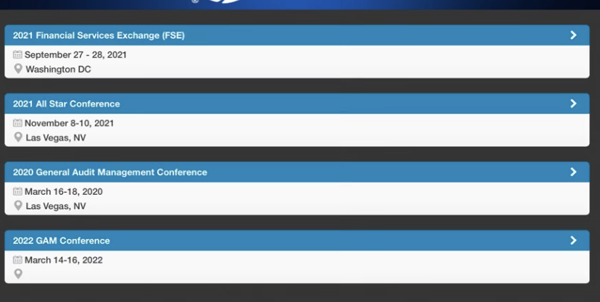
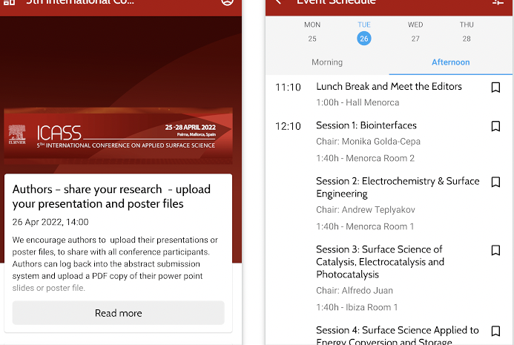

Slične aplikacije na tržištu
Većina aplikacija na tržištu je namjenjena samo sudionicima konferencije, dok je Program konferencije namijenjen kako sudionicima tako i organizatorima konferencija koji mogu upravljati podacima vezanima uz konferenciju

Slide 5
Funkcionalni zahtjevi
Pregled aktivnih konferencija
Registracija glavnog admina, operativnog admina i sudionika
Prijava u sustav
Stvaranje konferencije
Unos grupa podataka za konferenciju
Spremanje podataka o konferenciji u obliku PDF-a
Postavljanje multimedijskih sadržaja
Pregled sudionika konferencije
Pregled multimedijskih sadržaja
Prijava na poseban događaj
Generiranje PDF potvrde o sudjelovanju
Povećanje kapaciteta posebnog događaja
Stvaranje posebnog događaja
Pregled podataka o konferenciji

Slide 6
Nefunkcionalni zahtjevi i zahtjevi domene primjene
Sustav treba biti implementiran kao web aplikacija koristeći objektno-orijentirane jezike
Pristup sustavu mora biti omogućen iz javne mreže pomoću HTTPS
Sustav treba omogućiti rad više korisnika u stvarnom vremenu i biti izdržljiv na neispravno korištenje
Pristup sustavu treba biti omogućen samo registriranim korisnicima i zaštićen od vanjskih sudionika
Korisnicima su podatci o njihovoj konferenciji dostupni do 30 dana nakon njenog završetka
Glavni administrator do 40 dana nakon završetka konferencije može spremati podatke
Glavnom administatoru zabranjeno je stvaranje specijalnog događaja ili grupe podataka za konferenciju koja već ima 15 grupa podataka
Korisnički podaci trebaju biti sigurno pohranjeni i odgovarajuće enkriptirani
Veza s bazom podataka mora biti zaštićena i otporna na vanjske greške

Slide 7
Korišteni alati i tehnologije
Izrada UML dijagrama:
Astah Professional
Visual Paradigm
Komunikacija tima:
Whatsapp
Discord
Sustav za upavljanje izvornim kodom: Git
Udaljeni repozitorij projekta: web platforma Gitlab
Razvojna okruženja: IntelliJ IDEA, Eclipse, Microsoft Visual Studio
Razvoj i testiranje HTTP REST API-ja: Postman
Baza podataka: PostgreSQL, Render
Korišteni programski jezici i tehnologije:
Frontend:
React (Javascript)
Backend:
Spring framework (Java)
https://www.whatsapp.com/ https://discord.com/ https://www.eclipse.org/ https://spring.io/projects/spring-framework
https://astah.net/products/astah-professional/ https://www.java.com/en/ https://reactjs.org/ https://render.com/
https://www.visual-paradigm.com/ https://git-scm.com/ https://gitlab.com/ https://www.jetbrains.com/idea/ https://visualstudio.microsoft.com/ https://www.javascript.com/ https://www.postman.com/ https://www.postgresql.org/

Slide 8
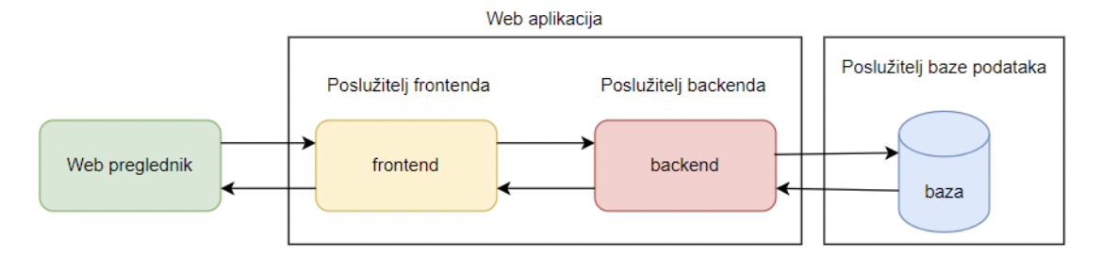
Arhitektura sustava
Tri podsustava:
WEB poslužitelj
WEB aplikacija
Baza podataka

Slide 9
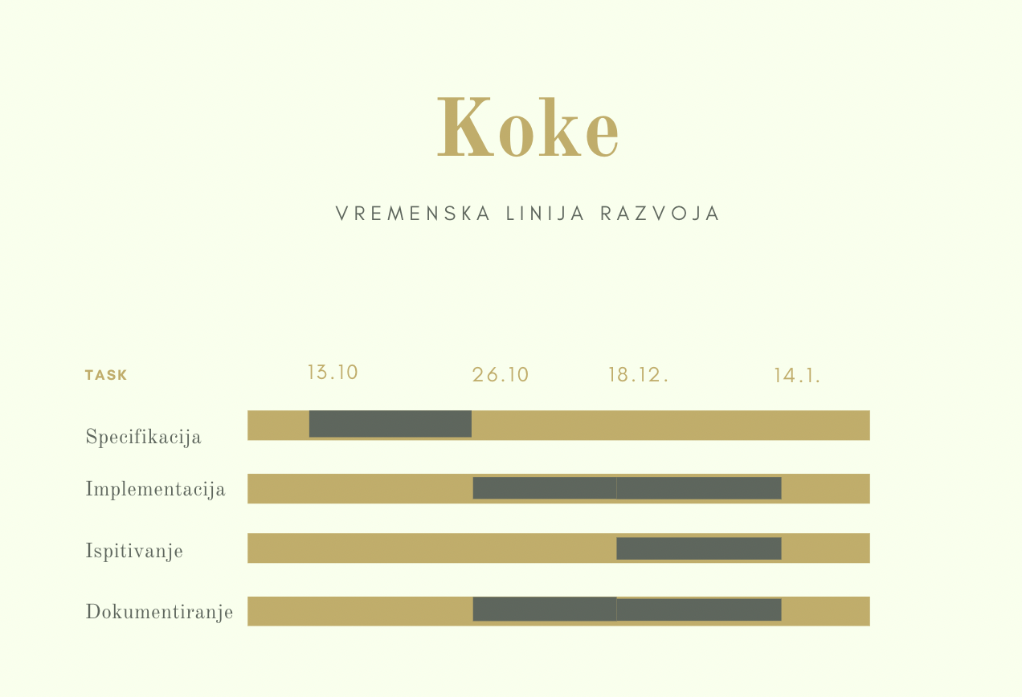

Slide 10
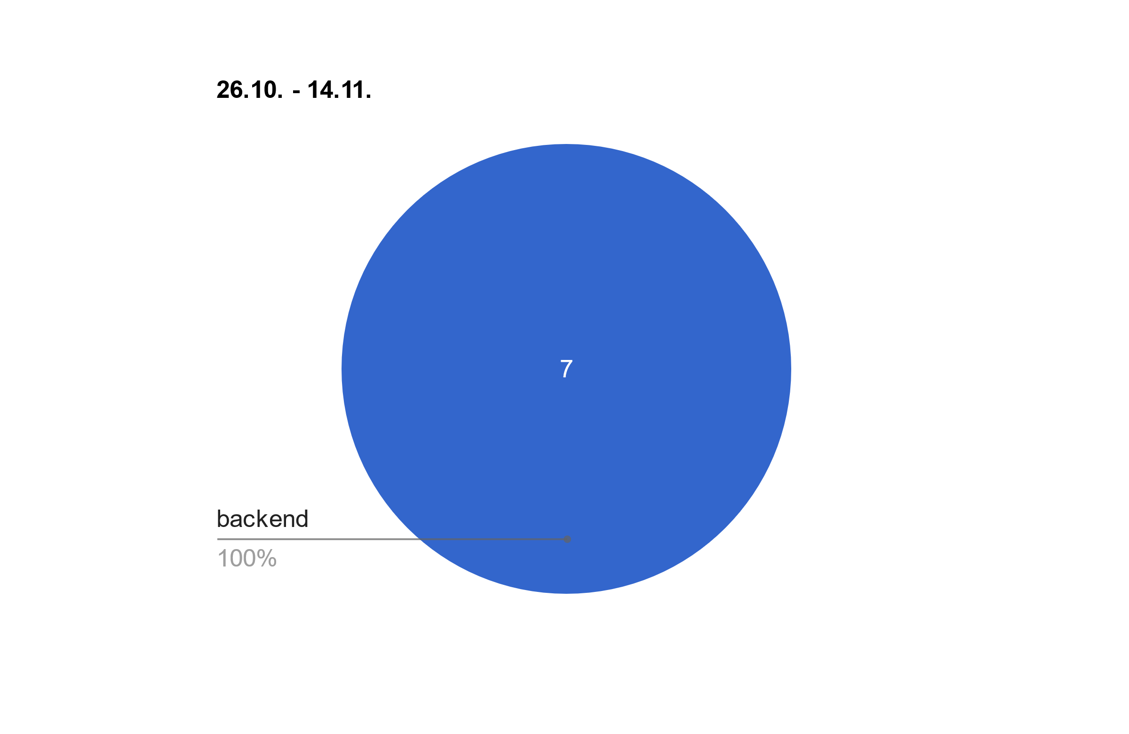
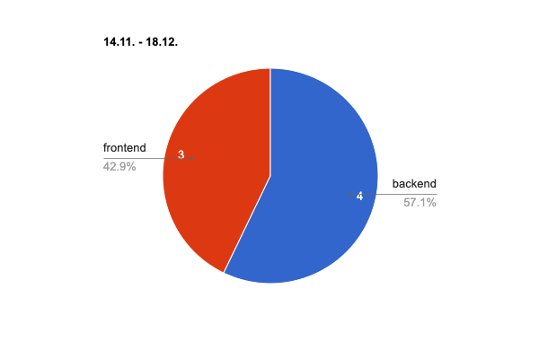
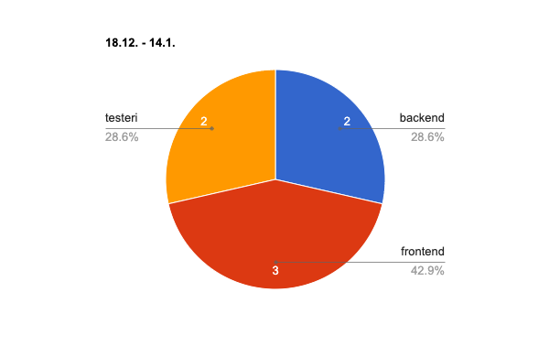
Raspodjela po članovima unutar tima

Slide 11
Iskustva
Vrlo dobra suradnja unutar tima
Rijetke nesuglasice, većina članova tima dobro surađuje
Dobra organiziranost
Ponekad panika zbog straha da nešto neće uspjeti ili da se neće stići na vrijeme, ali na kraju je sve uspješno obavljeno :)

Slide 12
Valentina Valić valentina.valic@fer.hr
Dorotea Dragojević dorotea.dragojevic@fer.hr
Ana Ćepić ana.cepic@fer.hr
Nikoleta Benić nikoleta.benic@fer.hr
Iva Ursić iva.ursic@fer.hr
Josipa Markić josipa.markic@fer.hr
Andrea Kaselj andrea.kaselj@fer.hr

